Slide 1
完善个人信息

Slide 2
完善用户信息
用户信息管理
统一token处理
统一异常处理

Slide 3
掌握阿里云OSS文件存储
独立完成完善用户信息功能
掌握统一token处理
独立完成统一异常处理

Slide 4
完善个人信息
01
业务概述
阿里云OSS
人脸识别
完善信息

Slide 5
完善用户信息
业务概述
首次登录时（手机号码不存在），需要创建用户存入数据库中
客户端检测首次登录需要完善用户信息
填写用户基本信息
上传用户头像（需要人脸认证）
否：已注册
完成登录
用户
手机号码登录
首次登录
是
完善信息
上传头像

Slide 6
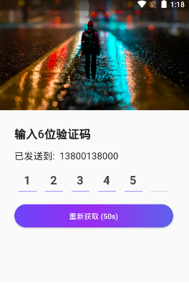
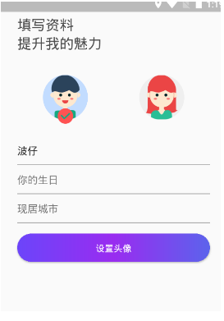
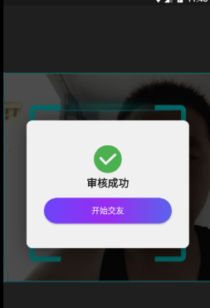
完善用户信息
功能展示与业务解析
1.用户首次登录，向用户表添加用户
2.录入用户信息，保存到用户资料表
3. 验证图片保存图片，更新用户资料

Slide 7
完善用户信息
如何实现用户头像上传与存储？
问题：用户图片多且杂，不易维护,不易扩展
解决：存储到第三方服务器，如阿里云
优点：自动扩容，后台可维护
如何实现人脸检测？
问题：人脸检测需要专业的深度学习和大数据分析能力
解决：使用第三方服务实现，如百度AI，虹软等
优点：免费，开发便捷

Slide 8




完善用户信息
阿里云OSS
对象存储服务（Object Storage Service，OSS）是一种海量、安全、低成本、高可靠的云存储服务，适合存放任意类型的文件。容量和处理能力弹性扩展，多种存储类型供选择，全面优化存储成本。
官方地址：https://www.aliyun.com/product/oss
响应图片地址并保存
文件上传
Java应用程序
上传到阿里云
文件读/写
互联网访问图片

Slide 9
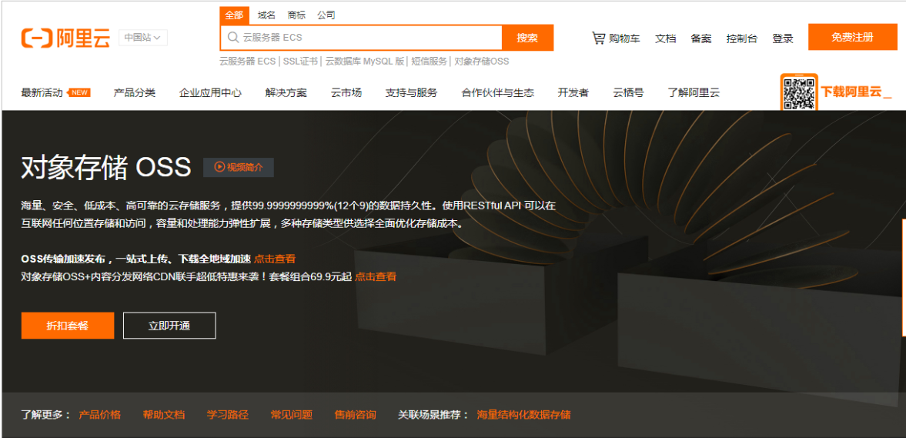
完善用户信息
阿里云OSS-账号申请
使用第三方阿里云OSS可以方便快捷的进行文件上传和自动扩容，同时借助其提供的管理后台可以实现可视化的内容管理。但是使用第三方服务最大的缺点就是需要付费，下面，我们看下如何购买开通服务
注册并开发阿里云OSS的步骤如下
注册阿里云账号
开通对象存储OSS功能
购买服务
创建Bucket
代码测试
详见<阿里云OSS账号申请.md>

Slide 10
登录-短信验证码
阿里云OSS-组件抽取
在 tanhua-autoconfig 定义模板对象OssTemplate 。
在 tanhua-autoconfig 定义配置类OssProperties
tanhua-autoconfig 的TanhuaAutoConfiguration中添加@Bean方法
其他SpringBoot工程引入装配依赖，添加配置信息
tanhua-app引入装配依赖，添加配置
测试图片上传
注意事项
环境搭建过程可以参考<探花交友-阿里云短信组件抽取.md>。

Slide 11
完善用户信息
百度人脸识别
人脸识别（Face Recognition）基于图像或视频中的人脸检测、分析和比对技术，提供对您已获授权前提下的私有数据的人脸检测与属性分析、人脸对比、人脸搜索、活体检测等能力。灵活应用于金融、泛安防、零售等行业场景，满足身份核验、人脸考勤、闸机通行等业务需求
官方地址：https://ai.baidu.com/tech/face/

Slide 12
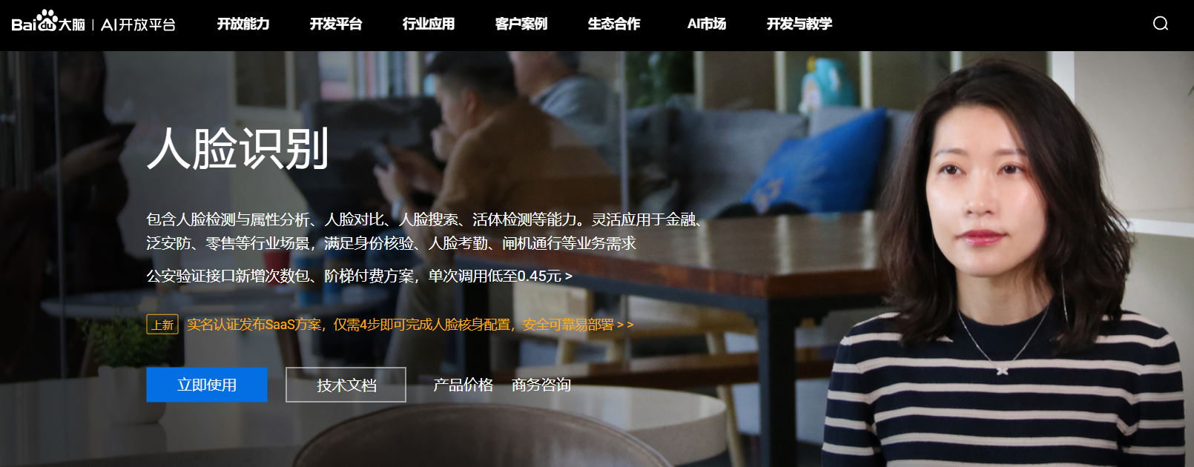
完善用户信息
人脸识别-账号申请
百度云AI支持百度账号登录，也可以支持云账号
注册并开发百度人脸识别的步骤如下
注册百度云账号
创建应用
抽取SDK代码
代码测试
详见<阿里云OSS账号申请.md>

Slide 13
完善用户信息
人脸识别-组件抽取
定义模板对象OssTemplate 。
定义配置类OssProperties
添加@Bean方法
引入装配依赖，添加配置信息
测试在 tanhua-autoconfig 定义模板对象OssTemplate 。

Slide 14
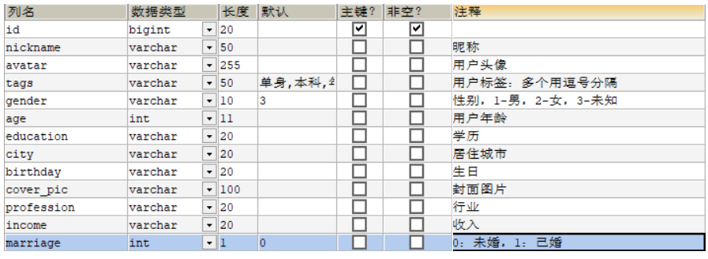
完善用户信息
数据库表介绍
tb_user_info：用户资料表
注意事项
用户表和用户信息表是一对一的关系，两者采用主键关联的形式配置
主键关联：用户表主键和用户资料表主键要保持一致（如：用户表id=1，此用户的资料表id=1）

Slide 15
完善用户信息
保存用户信息-接口文档
 | 说明
接口路径 | /user/loginReginfo
请求方式 | POST
请求header | Authorization
Body参数 | UserInfo
响应结果 | ResponseEntity
token字符串
“xxxxx.yyyyy.zzzzz”
{ "gender":"man", "nickname": "播仔", "birthday": "2006-05-01", "city": "北京-昌平" }
{ }

Slide 16
完善用户信息
保存用户信息-调用过程
手机端发送请求到消费者
消费者构造数据，调用提供者
消费者完成业务处理，操作数据库
消费者
提供者
发送请求
获取请求，构造数据
调用提供者
构造返回
RPC调用
业务处理
数据库操作

Slide 17
完善用户信息
保存用户信息
创建实体类UserInfo
tanhua-app端，编写Controller获取请求参数
tanhua-app端，编写Service调用Api处理
编写Service接口和实现类
实现类中完成用户信息保存方法
编写Dao代码
注意事项
环境搭建过程可以参考<探花交友-完善用户信息.md>。

Slide 18
完善用户信息
上传用户头像-接口文档
 | 说明
接口路径 | /user/loginReginfo/head
请求方式 | POST
请求header | Authorization
请求参数 | headPhoto
响应结果 | ResponseEntity
{ }
注意事项
文件上传采用POST传递，mvc中经过文件解析器转化为MultipartFile对象处理
后续请求中，请求headr中都有Authorization参数。

Slide 19
完善用户信息
上传用户头像-调用过程
调用工具检测图片
人脸检测
Java服务端
是否存在人脸
响应结束
发送请求
判断
不存在
存在
上传图片
更新资料

Slide 20
完善用户信息
上传用户头像
编写Controller，通过MultipartFile接受请求图片参数
调用组件工具进行图片人脸验证
验证不通过，抛出异常返回
验证通过，调用阿里OSS进行图片存储获取图片地址
调用dubbo API完成头像更新

Slide 21
个人资料管理
阿里云OSS存储
人脸识别
完善用户信息，上传头像

Slide 22
02
个人资料管理
业务概述
阿里云OSS
人脸识别
完善信息
需求分析
查询用户信息
更新用户信息

Slide 23
个人资料管理
查询个人资料-接口文档
 | 说明
接口路径 | /users
请求方式 | GET
请求header | Authorization
请求参数 | userID
响应结果 | UserInfo
{
"id":“1", "gender":"man", "nickname": "播仔", "birthday": "2006-05-01", "city": "北京-昌平",
………… }
用户ID
注意事项
userID：用户ID，可为空
如果userID是空，则查询当前操作用户的个人资料

Slide 24
个人资料管理
查询个人资料
编写Controller
Service层中调用dubbo API根据id查询
从header中获取token
解析token获取id
调用API查询
代码测试
注意事项
通过PostMan测试，数据格式正常无误
配合客户端APP联合测试，APP端数据展示异常

Slide 25
个人资料管理
查询个人资料-问题分析
名称 | 类型
….. | ……
birthday | string
age | string
city | string
public class UserInfo { //省略其他属性 private String gender; //性别 private Integer age; //年龄 private String city; //城市 }
API接口文档--响应数据
Java实体类
问题思考
问题出现的原因：返回值类型和文档不一致。
企业开发中还面临：属性名称不同，数据类型，数据个数等问题

Slide 26
个人资料管理
查询个人资料-问题解决
VO（Value Object）值对象，通常用于服务端与界面之间的数据传递。对于一个WEB页面，用一个VO对象对应整个界面的值。
DTO（Data Transfer Object）数据传输对象，通常用于界面向服务端的数据传递
Entity最常用实体类，基本和数据表一一对应，一个实体一张表（常说的实体类，Domain）
web
service
dao
前端
JSON
DTO
VO
Entity
获取请求dto对象
向前端响应vo对象
DTO转化为Entity
Entity转化VO
Entity

Slide 27
个人资料管理
查询个人资料-问题修复
根据API文档编写VO对象
在service中，将数据库查询结果UserInfo转化为UserInfoVo
数据响应VO对象

Slide 28
个人资料管理
更新个人资料-接口文档
 | 说明
接口路径 | /users
请求方式 | PUT
请求header | Authorization
请求参数 | UserInfo
响应结果 | ResponseEntity
{ "gender":"man", "nickname": "播仔", "birthday": "2006-05-01", "city": "北京-昌平",
………… }
{ }

Slide 29
个人资料管理
更新个人资料
需求：完成个人资料修改功能
编写Controller，获取请求参数UserInfo
Service层中调用dubbo API根据id查询
从header中获取token
解析token获取id
调用API查询
代码测试

Slide 30
个人资料管理
查询个人资料
更新个人资料

Slide 31
03
代码优化
统一用户鉴权
统一token处理
统一异常处理

Slide 32
代码优化
问题分析
代码功能实现完毕，这里以Controller中的代码为例，分析其存在的问题
通过header获取token
@PutMapping public ResponseEntity update(@RequestHeader("Authorization") String token) {
//根据token获取用户对象 User user = userService.getUserByToken(token);
//判断用户对象是否存在（若解析失败，即当前用户登录失效） if (user == null) { throw new RuntimeException("当前用户未登录"); }
//业务操作 //…………… }
解析token获取数据
登录判断

Slide 33
代码优化
重复性的登录验证
通过SpringMVC拦截器进行登录校验
繁琐的token获取及解析
通过SpringMVC拦截器解析token
将解析对象存入ThreadLocal

Slide 34
代码优化
统一用户鉴权
拦截器（Interceptor）
是一种动态拦截方法调用的机制；
类似于Servlet 开发中的过滤器Filter，用于对处理器进行前置处理和后置处理。
拦截器
控制器-1
控制器-2
登录校验
业务处理
登录校验
不通过，返回
通过，放行
控制器-3
登录校验
业务处理
登录校验
业务处理

Slide 35
代码优化
统一用户鉴权
需求：使用拦截器完成用户鉴权
步骤分析：
编写拦截器TokenInterceptor，在preHandler方法中进行业务处理
获取请求header中的Authorization(即token)
根据token解析获取用户对象
判断是否存在，如不存在返回状态码401
如果用户存在，放行。
注册TokenInterceptor

Slide 36
代码优化
token处理- ThreadLocal
ThreadLocal
线程内部的存储类，赋予了线程存储数据的能力。
线程内调用的方法都可以从ThreadLocal中获取同一个对象。
多个线程中ThreadLocal数据相互隔离

Slide 37
代码优化
token处理-执行过程
拦截器
Controller
其他方法
发送请求
获取token并解析
判断登录状态
将用户存入Threadlocal
内部调用
方法调用
从线程获取并使用
从线程获取并使用
数据绑定
对象
ThreadLocal

Slide 38
代码优化
token处理
需求：使用拦截器结合Threadlocal完成token处理
步骤分析：
编写Threadloca工具类，提供线程存储和获取对象的方法
拦截器解析token验证通过后，将对象存入Threadloca中
修改控制器方法，从ThreadLocal获取当前登录用户对象
测试

Slide 39
代码优化
统一异常处理-问题分析
软件开发过程中，不可避免的是需要处理各种异常，常见的形式就是逐层向上抛出，web层进行处理。
使用try {...} catch {...}很方便就能对异常做到业务处理
@RequestMapping("/save")
public String save(User user) {
try {
//省略业务逻辑
} catch (Exception e) {
//抛出异常，跳转错误页面
}
……….
}
冗余代码多，影响代码可读性
异常处理和业务代码耦合

Slide 40
代码优化
统一异常处理-解决方法
SpringMVC提供了一套解决全局异常的处理方案，可以在代码无侵入的前提下完成异常处理。
遵循逐层抛出，异常处理器统一处理的思路
前端（APP/HTML）
请求
响应
核心控制器
捕获异常
交给异常处理器
异常处理器
抛出
Web层

Slide 41
代码优化
统一异常处理
需求：自定义异常处理器，完成异常统一处理
步骤分析：
定义异常处理类ExceptionAdvice
编写异常处理方法
通过@ControllerAdvice和@ExceptionHandler配置
自定义异常类，处理业务代码中的错误提示

Slide 42
代码优化
token处理
统一异常处理

